Slide 1
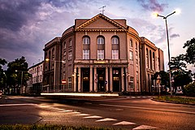
Teatr im. Adama mickiewicza w częstochowie
Maja Kucharczyk kl.VII

Slide 2
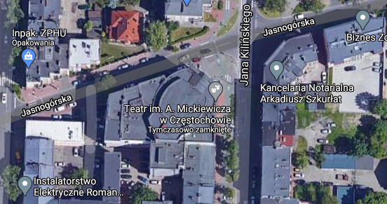
Teatr im. Adama Mickiewicza w Częstochowie kiedyś nosił nazwę Teatr Rozmaitości, a później Teatr Miejski Kameralny. Teatr mieści się w Częstochowie przy ul. Kilińskiego 15, został wzniesionym w latach 1928–1931. W latach 1979–1984 nastąpiła jego modernizacja i rozbudowa.

Slide 3
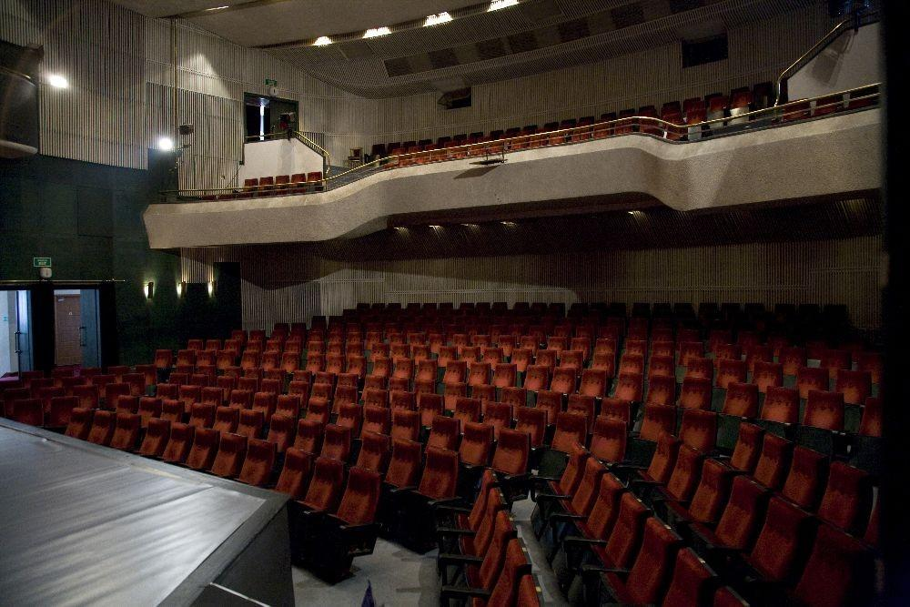
Teatr im. Adama Mickiewicza składa się ze sceny dużej, sceny kameralnej, sceny Histrion oraz Foyer’u im. Marka Perepeczki.

Slide 4
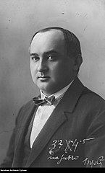
1926/1927 Za zgodą władz miejskich R. Szpigelman, właściciel sali Reduty przy ul. Strażackiej 8 (obecnie Katedralna 13) adaptuje na własny koszt tę salę dla potrzeb teatru. Częstochowianin, aktor Jan Otrembski, po otrzymaniu licencji z ZASP na prowadzenie teatru, kompletuje stały zespół aktorski. Na pokrycie kosztów zaliczek dla aktorów i udziału w adaptacji sali wydaje wszystkie swoje oszczędności w wysokości 6 tys. złotych.
Jan Otrembski (1890-1961)

Slide 5
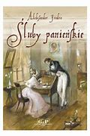
15 III 1927 Otwarcie stałego Teatru Miejskiego Rozmaitości w dawnej sali Reduty wydzierżawionej od właścicieli przez dyrektora teatru Jana Otrembskiego. Premiera ,,Ślubów panieńskich” Aleksandra Fredry. Spektakl grany był 29 razy przy pełnej widowni.

Slide 6
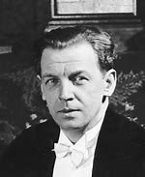
24 IX 1927 Przyjęcie przez nowy teatr nazwy Teatr Miejski Rozmaitości. Letnie występy w Częstochowie Juliusza Osterwy z zespołem warszawskiej Reduty. Spektakle ,,Księcia niezłomnego” J. Słowackiego wg P. Calderona de la Barca.
Juliusz Osterwa (1885-1947)

Slide 7
XI 1927
Umowa władz miejskich z dyrektorem J. Otrembskim obejmująca okres 1 III 1927 1 III 1929. Zarząd miejski zobowiązał się udzielać teatrowi subsydium rocznego w wysokości 4500 złotych, zwolnić tę placówkę z podatku od widowisk i bezpłatnie rozplakatowywać afisze teatralne. Dyrektor Otrembski zaś miał m.in. wystawiać specjalne sztuki z okazji różnych rocznic i świąt państwowych oraz udzielić 50% zniżki w cenach biletów na przedstawienia urzędnikom magistratu i nauczycielom szkół miejskich, a 20% - osobom wojskowym, urzędnikom państwowym, inwalidom wojennym i młodzieży szkolnej.

Slide 8
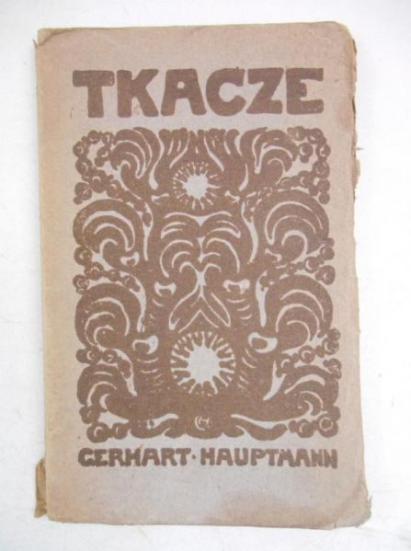
1927/1928
Premiery m.in. ,,Dam i huzarów” A. Fredry, fragmentów ,,Dziadów” A. Mickiewicza, ,,Tkaczy” G. Hauptmanna. Ogółem wystawiono 38 sztuk, dając ok. 400 przedstawień dla 60 tysięcy widzów.

Slide 9
XI 1928 Powstanie spółki akcyjnej Towarzystwo Budowy i Eksploatacji Teatru w Częstochowie S.A. z inicjatywy J. Otrembskiego i starosty częstochowskiego K. Kuhna, a także wielu innych wpływowych osobistości miasta. Zakup przez wielu mieszkańców Częstochowy akcji Towarzystwa po 1000 złotych każda. Rozpoczęcie budowy gmachu teatralnego na placu zakupionym przez Towarzystwo na rogu ulic Kilińskiego i Jasnogórskiej. Projekt gmachu przygotowali architekci warszawscy Józef Krupa i Teodor Łapiński.

Slide 10
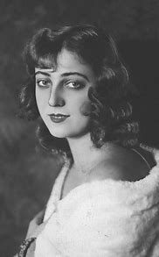
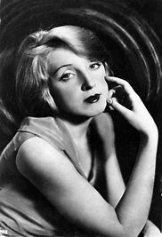
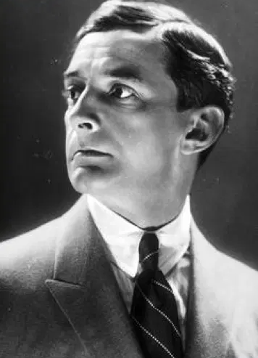
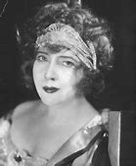
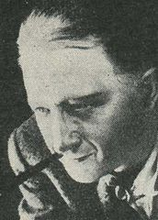
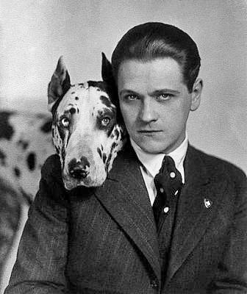
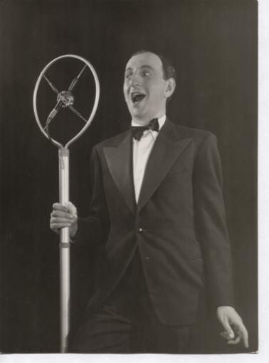
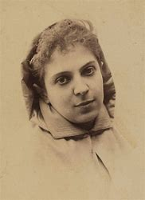
1930 Gościnne występy w teatrze częstochowskim Marii Malickiej, Aleksandra Węgierki, Hanki Ordonówny, Eugeniusza Bodo, Józefa Węgrzyna, Kazimierza Krukowskiego, Marii Przybyłko-Potockiej, Wandy Siemaszkowej.

Slide 11
VII 1930 Zamknięcie Teatru Rozmaitości ze względu na zagrożenie bezpieczeństwa widzów.
22 VII 1931 Otwarcie Teatru Miejskiego Kameralnego w sali parterowej częściowo wykończonego już gmachu przy ul. Kilińskiego 15 pod dyrekcją J. Otrembskiego i A. Piekarskiego.

Slide 12
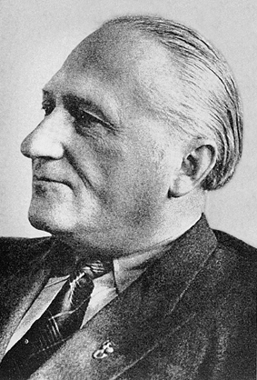
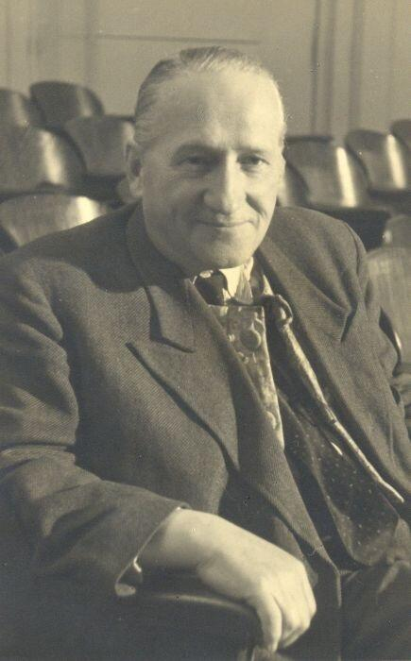
1932 Rezygnacja J. Otrembskiego z dyrekcji teatru. Funkcję tę przejął wybitny reżyser i scenograf Iwo Gall.
Iwo Gall

Slide 13
1932 - 1935 Dyrekcja Iwo Galla w Teatrze Miejskim Kameralnym. Ponad 60 premier, m.in.,,Wyzwolenie” Wyspiańskiego, ,,Róża” Żeromskiego, sztuki J. Szaniawskiego, A. Słonimskiego, M. Jasnorzewskiej-Pawlikowskiej. Wyróżnienie dla inscenizacji sztuki ,,Sędziowie” Stanisława Wyspiańskiego w konkursie ogłoszonym przez Wydział Kultury i Sztuki.

Slide 14
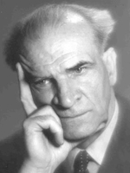
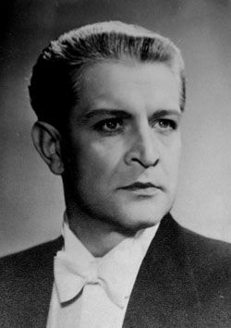
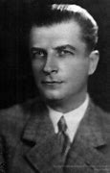
1935 - 1938 Dyrekcja Kazimierza Brodzikowskiego. Realizacja ,,Kordiana” Słowackiego. Gościnne występy znanych aktorów, m.in.: Franciszka Brodniewicza, Mariusza Maszyńskiego, Eugeniusza Bodo.
Kazimierz Brodzikowski
Franciszek Brodniewicz
Mariusz Maszyński

Slide 15
16 VI 1937 Wykup gmachu teatru przez Zarząd Miejski m. Częstochowy. Udzielenie przez Komunalną Kasę Oszczędności pożyczki na przebudowę i wykończenie górnej części budynku teatru.

Slide 16
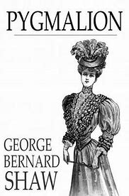
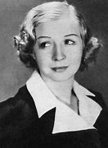
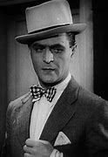
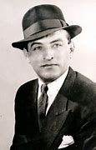
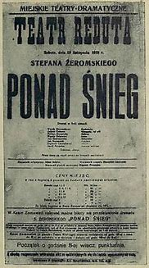
1938 Zawiązanie spółki K. Brodzikowskiego i T. Krotke pod nazwą Teatr Miejski w Częstochowie spółka z o.o. Umowa spółki z władzami miasta na prowadzenie teatru od 1 IX 1938 do 31 VIII 1941 roku. Premiery m.in. ,,Pigmaliona” G.B. Shawa, ,,Ponad śnieg” Żeromskiego, ,,Panny Maliczewskiej” G. Zapolskiej. Gościnne występy Jadwigi Andrzejewskiej, Adolfa Dymszy, Tadeusza Olszy.
Jadwiga Andrzejewska
Adolf Dymsza
Tadeusz Olsza

Slide 17
1939 - 1945 Okupacja niemiecka. Dewastacja i duże zniszczenia gmachu teatru.
1945 Grupa aktorów pod kierownictwem T. Krotke doprowadza budynek teatru do stanu używalności. W lutym 1945 roku pokazano na scenie teatru pierwszy program estradowy.

Slide 18
IV 1945 Pierwsza premiera: ,,Uciekła mi przepióreczka” S. Żeromskiego w reżyserii A. Kwiatkowskiego i scenografii W. Wagnera.

Slide 19
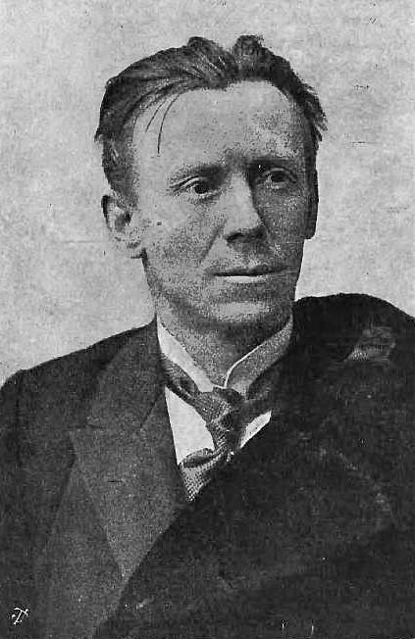
1945/1946 Otrzymanie przez Teatry Miejskie w Częstochowie subwencji miesięcznej w wys. 50 tys. złotych. Stabilizacja finansowa i zorganizowanie stałego zespołu aktorskiego. 29 premier oraz wiele występów gościnnych, m.in. teatru krakowskiego z Ludwigiem Solskim.
Ludwig Solski

Slide 20
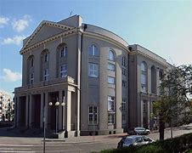
1949 Upaństwowienie Teatrów Miejskich w Częstochowie.

Slide 21
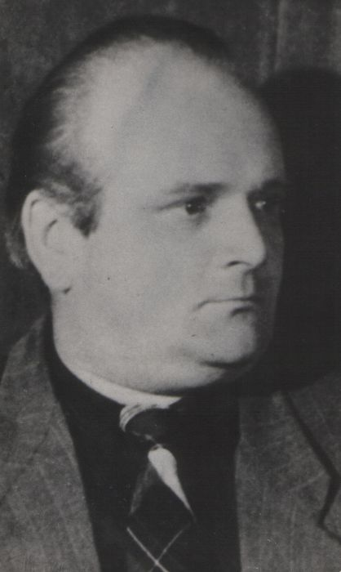
IX 1949 Objęcie dyrekcji Państwowego Teatru w Częstochowie przez Eugeniusza Poredę. Rozwinięcie akcji objazdowej. Nasilenie realizmu socjalistycznego. Obniżenie poziomu artystycznego przy masowej produkcji spektakli. Znaczny spadek frekwencji.
Eugeniusz Poreda

Slide 22
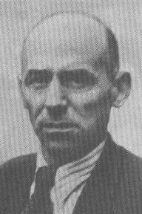
1951 Dyrektorem teatru zostaje Edmund Kron.
Edmund Kron

Slide 23
1952 - 1960 Rozkwit teatru za dyrekcji Edmunda Krona. Wypracowanie własnej linii programowej. Przewaga inscenizacji z repertuaru klasycznego i romantycznego. Ciekawe premiery ,,Księcia niezłomnego” i ,,Warszawianki”. Sukcesy artystyczne stawiające teatr w rzędzie najlepszych scen prowincjonalnych w kraju.

Slide 24
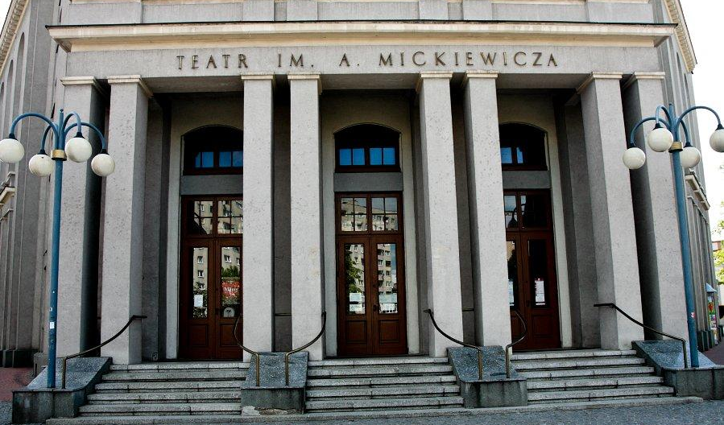
13 XI 1956 Zarządzeniem Ministerstwa Kultury i Sztuki nadanie teatrowi imienia Adama Mickiewicza. Uroczystość uświetniła premiera Konfederatów barskich.

Slide 25
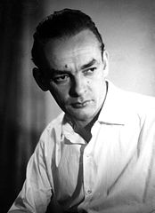
1962 - 1966 Dyrekcja Augusta Kowalczyka. Częstochowski eksperyment teatralny. Oparcie repertuaru wyłącznie na współczesnych sztukach polskich, które w artystycznej formie miały odzwierciedlać sprawy i problemy dnia dzisiejszego. Wiele prapremier i debiutów dramaturgicznych, m.in.: ,,Garść piasku” i ,,Dzień oczyszczenia” J. Przeździeckiego, ,,Ktoś nowy” M. Domańskiego, ,,Psalmy” M.Z. Bordowicza. Zdobycie I miejsca na Śląskiej Wiosnie Teatralnej w 1963 roku za sztukę ,,Kanada” J. Kurczaba.
August Kowalczyk

Slide 26
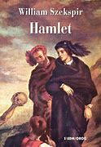
1966 - 1976 Dyrekcja Andrzeja Uramowicza. Stabilizacja artystyczna, urozmaicony repertuar komediowy i dramatyczny. Premiery m.in.: ,,Mazepa” J. Słowackiego, ,,Wesele” Wyspiańskiego, ,,Hamlet” Szekspira, ,,Pastorałka” L. Schillera, ,,Opera za trzy grosze” B. Brechta.

Slide 27
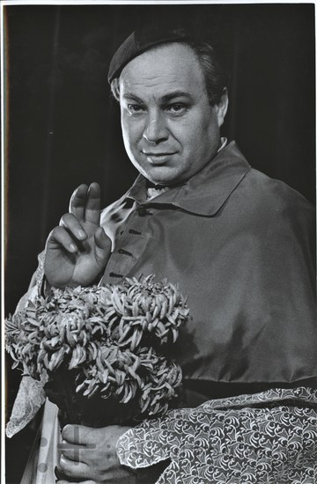
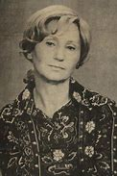
1976 - 1982 Dyrekcja Tadeusza Bartosika. Ciekawe spektakle z repertuaru klasycznego, szczególnie: ,,Wojna i pokój” wg l. Tołstoja, ,,Fantazy” Słowackiego, ,,król Edyp Sofoklesa”. Udane inscenizacje wielu sztuk współczesnych: ,,Obywatelstwo honorowe” B. Friela, ,,Po górach, po chmurach” E. Brylla, ,,Pluskwa” W. Majakowskiego, ,,Domek z kart” E. Zegadłowicza. Gościnne występy Ryszardy Hanin w sztuce ,,Staromodna komedia” A. Arbuzowa.
Tadeusz Bartosik
Ryszarda Hanin

Slide 28
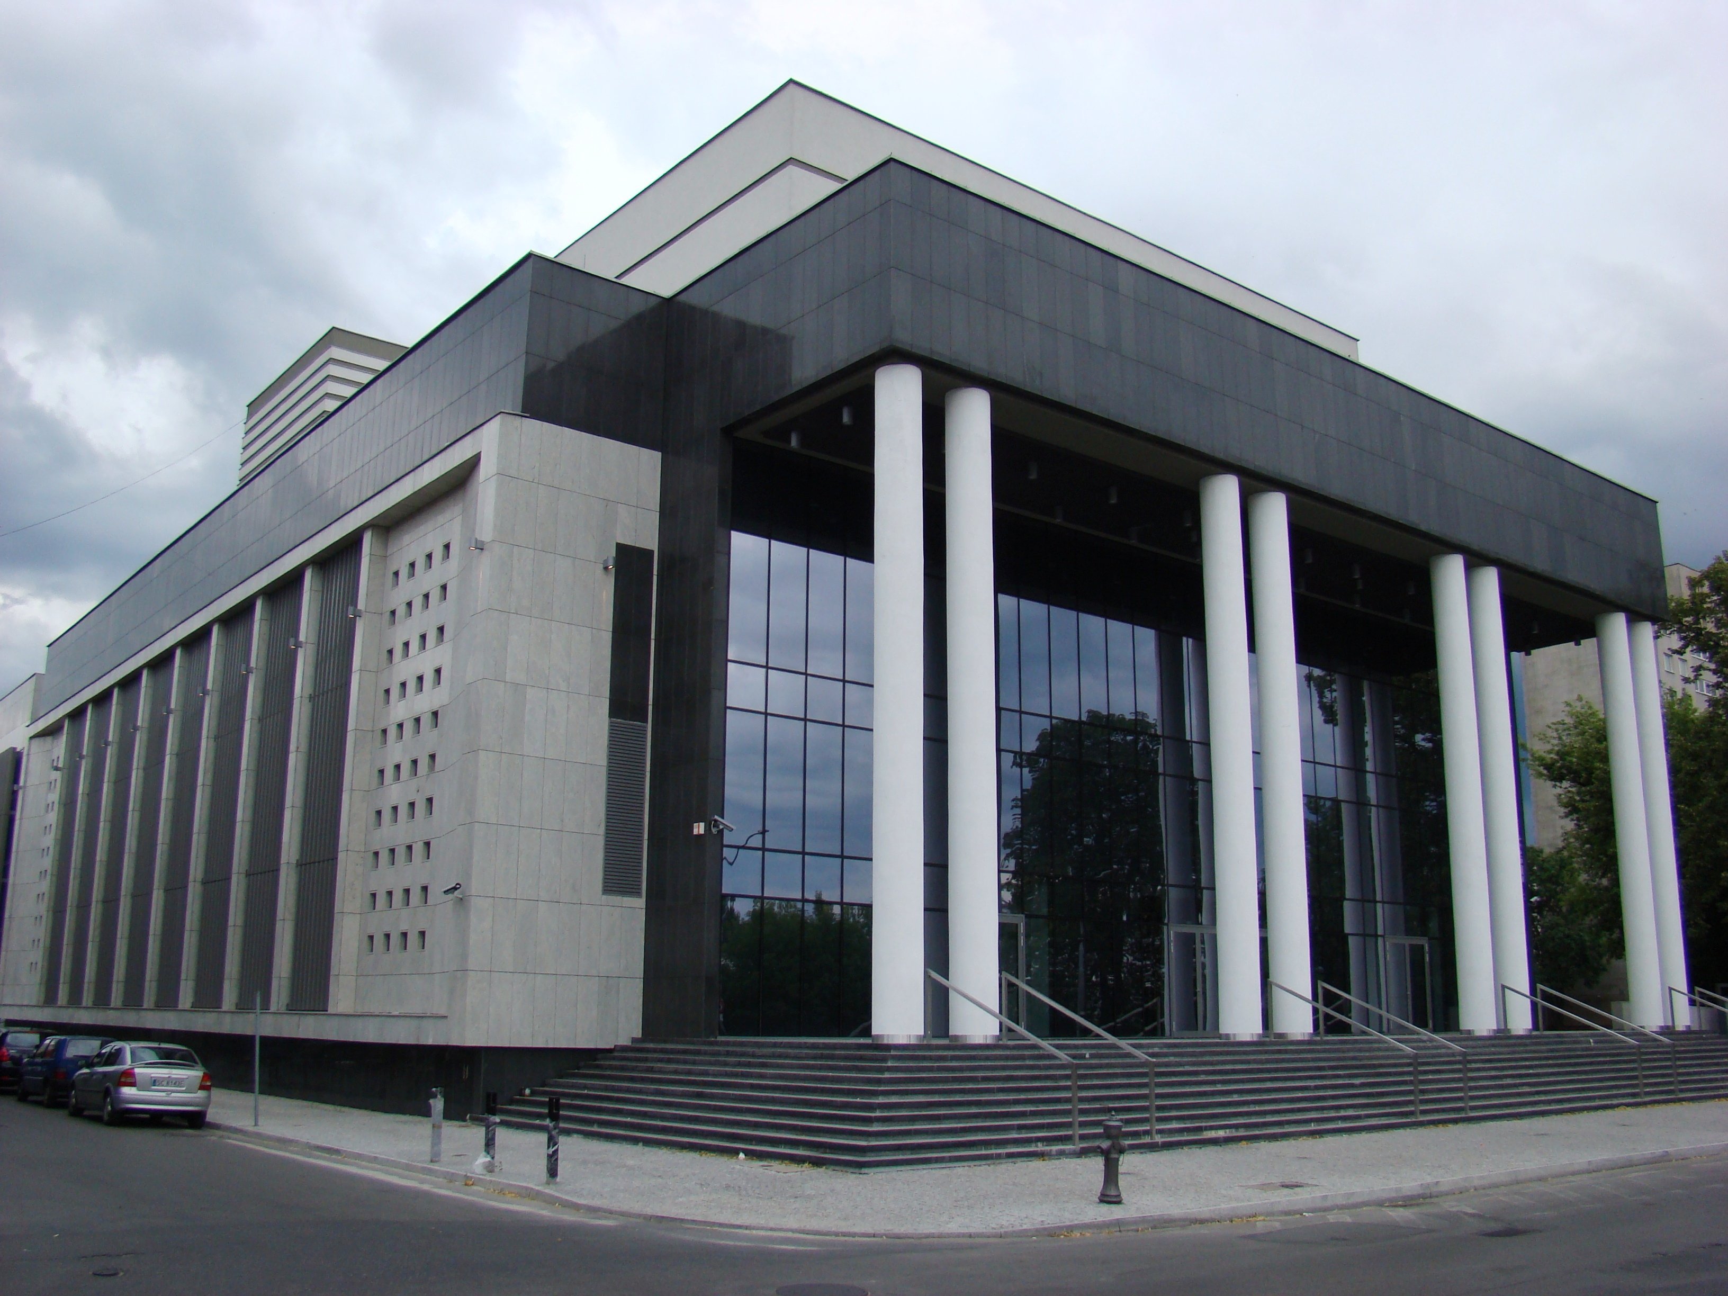
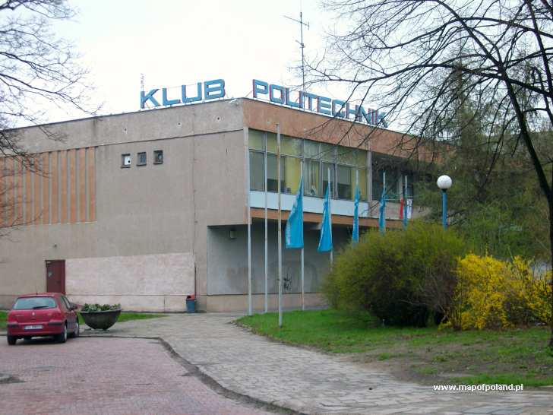
1 IX 1979 Rozpoczecie modernizacji i rozbudowy budynku teatru przy ul. Kilińskiego 15. Spektakle przez cały okres remontu odbywały się dzięki uprzejmości gospodarzy w sali Filharmonii Częstochowskiej, w klubie Politechnik, a także w salach zakładowych domów kultury Stradom i Warta.

Slide 29
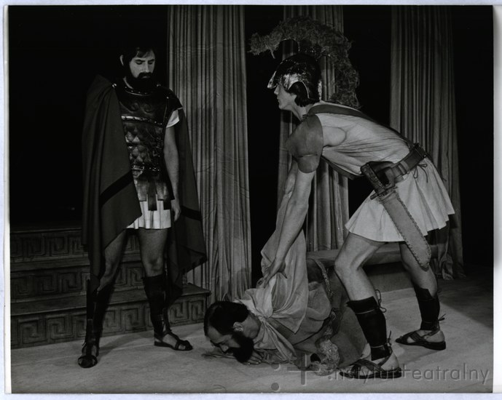
1982 - 1984 Dyrektorem naczelnym jest aktor Andrzej Jurczyński, zaś kierownikiem artystycznym reżyser Wojciech Kopciński (do 31 grudnia 1983). Udane spektakle: ,,Opowieści lasku wiedeńskiego” O. Von Horvatha, ,,Zbrodni i kary” wg Dostojewskiego, ,,Hioba” K. Wojtyły i ,,Nocy w operze na motywach oper komicznych” W.A. Mozarta.
Andrzej Jurczyński

Slide 30
1984 Zakończenie remontu i rozbudowy budynku teatru. 1 X 1984 Uroczyste otwarcie zmodernizowanego gmachu teatru premierą Zemsty Aleksandra Fredry w reżyserii Bogdana Michalika.

Slide 31
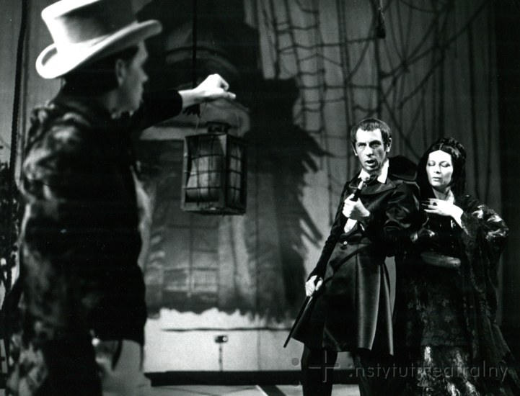
1984 - 1988 Dyrekcja artystyczna Bogdana Michalika. Dyrektorem naczelnym zostaje Jan Kempa, a kierownikiem literackim Kazimierz A. Lewkowski. Repertuar zdominowany przez dramaturgię współczesną, m.in. ,,Opera za trzy grosze” Brechta, ,,Zmierzch” I. Babla, ,,Emigranci” S. Mrożka, ,,Bal manekinów” Jasieńskiego, ,,Parady” Potockiego. Udział w wielu ogólnopolskich przeglądach i festiwalach teatralnych, liczne nagrody i wyróznienia.
Bogdan Michalik

Slide 32
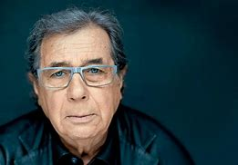
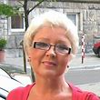
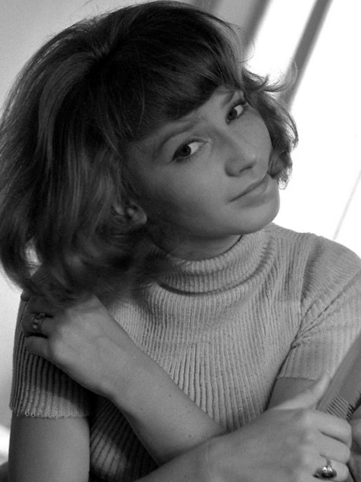
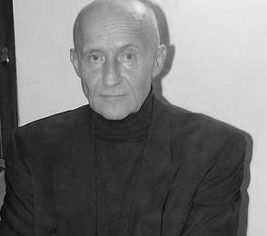
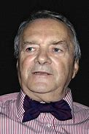
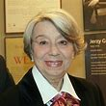
1988 - 1990 Dyrekcja artystyczna Tadeusza Kijańskiego. Premiery interesujących sztuk współczesnych: ,,Pocałunek kobiety-pająka” M. Pulga, ,,Kolacja na cztery ręce” P Barza, ,,Musikkraker” H. Kajzara, ,,Burzliwe życie Lejzorka Rojtszwańca” I. Erenburga, ,,Zabawa w śmierć” M. De Ghelderode'a. Gościnne występy wielu znakomitych aktorów: Małgorzaty Niemirskiej, Marka Walczewskiego, Janusza Gajosa, Zofii Kucówny, Ewy Borowik, Zdzisława Wardejna.

Slide 33
Od 15 VI 1990 Dyrektorem zostaje Ryszard Krzyszycha-reżyser związany z tutejszym teatrem od 1976 roku. Udane premiery: ,,Wesela” Wyspiańskiego, ,,Szewców” S. I. Witkiewicza, ,,Brata naszego Boga” K. Wojtyły, ,,Księdza Marka” Słowackiego. Prezentacja spektakli dla środowiska polonijnego w Szwajcarii. Organizacja ogólnopolskiego festiwalu sztuk o tematyce religijnej.

Slide 34
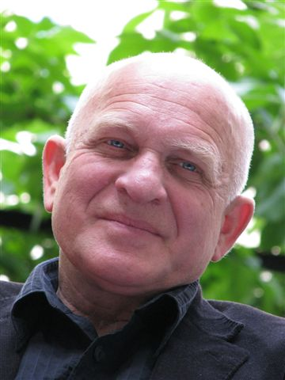
Od 1 VIII 1994 Dyrektorem naczelnym i artystycznym zostaje Henryk Talar.
Henryk Talar

Slide 35
Dyrektorzy:
1926–1932: Jan Otrembski
1932–1935: Iwo Gall
1935–1938: Kazimierz Brodzikowski
1938–1939: Kazimierz Brodzikowski, Tadeusz Krotke
1939–1945: okupacja niemiecka, teatr nieczynny
1945–1949: Tadeusz Krotke
1949–1951: Eugeniusz Poreda
1951–1962: Edmund Kron
1962–1966: August Kowalczyk
1966–1976: Andrzej Uramowicz
1976–1982: Tadeusz Bartosik
1982–1984: Andrzej Jurczyński, Wojciech Kopciński (31 grudnia 1983)
1984–1988: Bogdan Michalik, Jan Kempa
1988–1990: Tadeusz Kijański, Jan Kempa
1990–1994: Ryszard Krzyszycha
1994–1997: Henryk Talar
1997–2003: Marek Perepeczko
2003–2006: Katarzyna Deszcz
od 2006: Robert Dorosławski

Slide 36
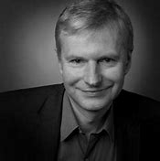
Obecnym dyrektorem teatru jest Robert Dorosławski.

Slide 37
Najbardziej znane przedstawienia:
Mayday
Czekając na Godota
Białe małżeństwo
Skrzyneczka bez pudła
Bal manekinów
Dzwony
Odyseja 2
Okno na parlament
Szczęściarz
Casting
Brat naszego Boga
Obrona Częstochowy
Burzliwe życie Lejzorka Rojtszwańca
Ksiądz Marek
Piaskownica
Emigranci
Boya wina
Horsztyński
Bachantki
Piękna i Bestia
Balladyna J. Słowackiego w insc. Adama Hanuszkiewicza
Łysa śpiewaczka
Lot nad kukułczym gniazdem
Kolacja na cztery ręce
Faust
Rewizor
Dwie morgi utrapienia
Zemsta
Śluby panieńskie
Szewcy
Wesele
Kartoteka
Lęki poranne
Pamiętnik narkomanki
Lekcja
Krzesła
Kordian
Dziady
Skiz
Moralność pani Dulskiej
Aktorzy (obecni):
Sebastian Banaszczyk
Iwona Chołuj
Waldemar Cudzik
Teresa Dzielska
Adam Hutyra
Sylwia Kaczmarczyk
Bartosz Kopeć
Michał Kula
Agnieszka Łopacka
Małgorzata Marciniak
Agata Ochota-Hutyra
Sylwia Oksiuta-Warmus
Antoni Rot
Robert Rutkowski

Slide 38
KONIEC
http://encyklopediateatru.pl/osoby/wyszukaj?search
https://www.teatr-mickiewicza.pl/22,O-teatrze-Historia-Teatru#main
https://czestochowa.atrakcje.pl/atrakcje/czestochowa-teatr-teatr-im-adama-mickiewicza-2872

